Slide 1




Dobre praktyki:
EDUKACJA
Warszawa 30 września 2019

Slide 2
LUBUSKIE STOWARZYSZENIE WSPARCIA OPIEKUNÓW
I OSÓB DOTKNIĘTYCH CHOROBĄ ALZHEIMERA

Slide 3
AGENDA:
Operacjonalizacja pojęć
Istota i standardy edukacji
Standardy edukacji
Przykłady dobrych praktyk
Efekty
Potrzeby i wyzwania

Slide 4
OPERACJONALIZACJA POJĘĆ
Dobre praktyki
Opieka
Opiekun
Jakość
Standard

Slide 5
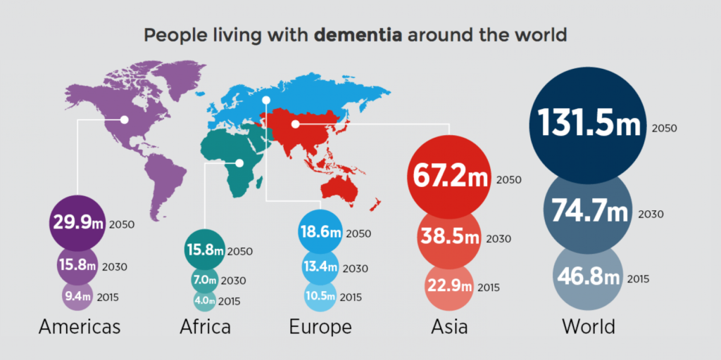
ISTOTA i STANDARDY EDUKACJI
Istota edukacji
Spersonalizowane podejście
Jakość, a nie „jakoś”
Myślimy globalnie – badamy lokalnie,
Niebezpieczna „średnia”,
Źródło: http://www.tbsjournal.org.uk

Slide 6

- EDUKACJA -
Przykłady dobrych praktyk
opiekunowie
służby socjalne
Edukacja i szkolenie opiekunów faktycznych, pracowników socjalnych, osób bezpośrednio zajmujących się chorym
otoczenie
dzieci i młodzież
Edukacja, młodzieży szkolnej, studentów, pracowników pomocy społecznej, społeczeństwa
itd.
NABYWANIE WIEDZIY I KOMPETENCJI OPIEKUŃCZYCH
Edukacja o starości
Edukacja do starości

Slide 7
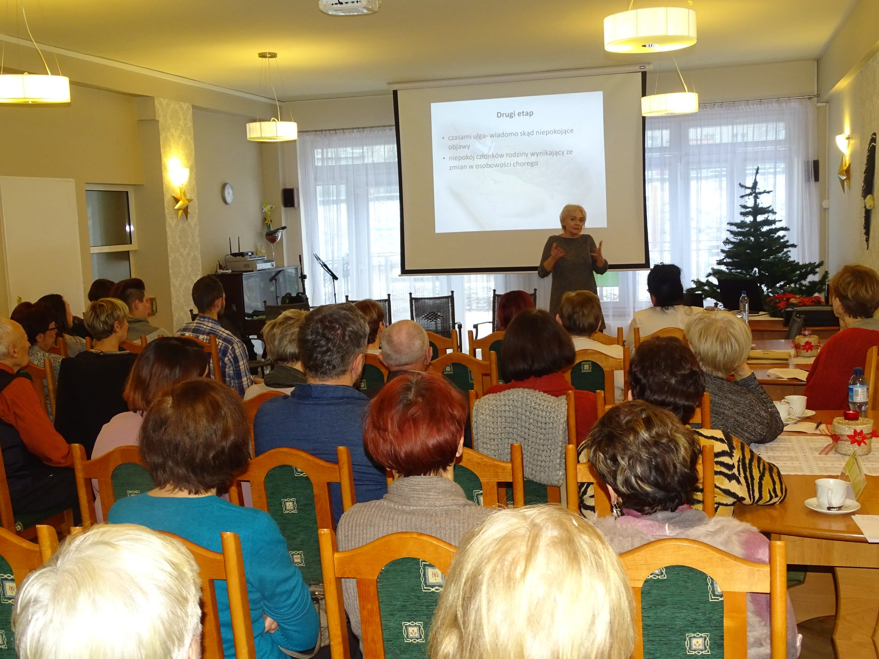
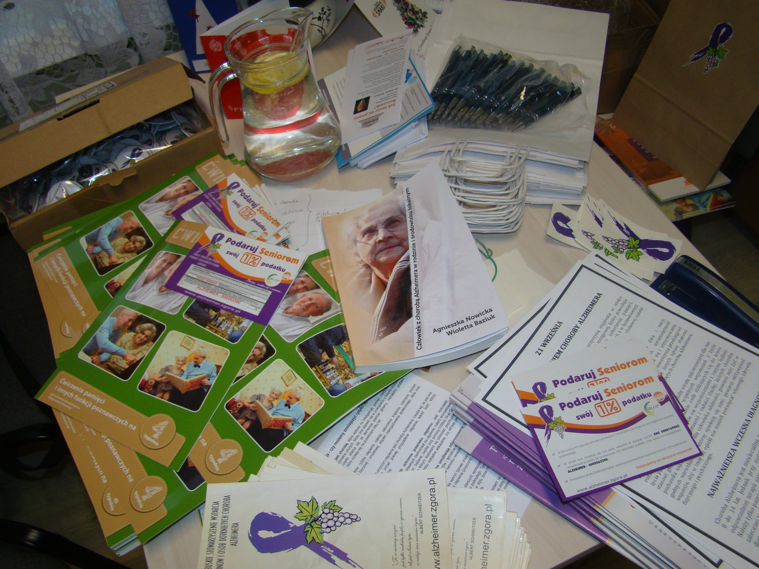
Działania dla opiekunów:
Działania informacyjne,
szkolenia w zakresie opieki domowej,
Wykłady i pogadanki interdyscyplinarne,
Warsztaty terapeutyczne,
Warsztaty w zakresie opieki
Dystrybucja mat. informacyjnych,
Edukowanie do dbałości o siebie,
Edukowanie członków rodzin opiekunów

Slide 8
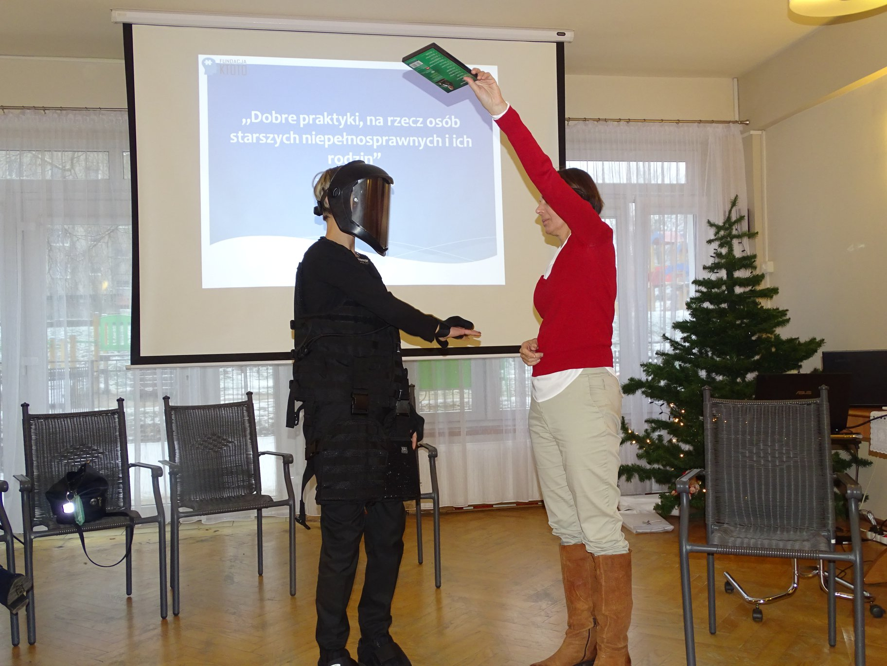
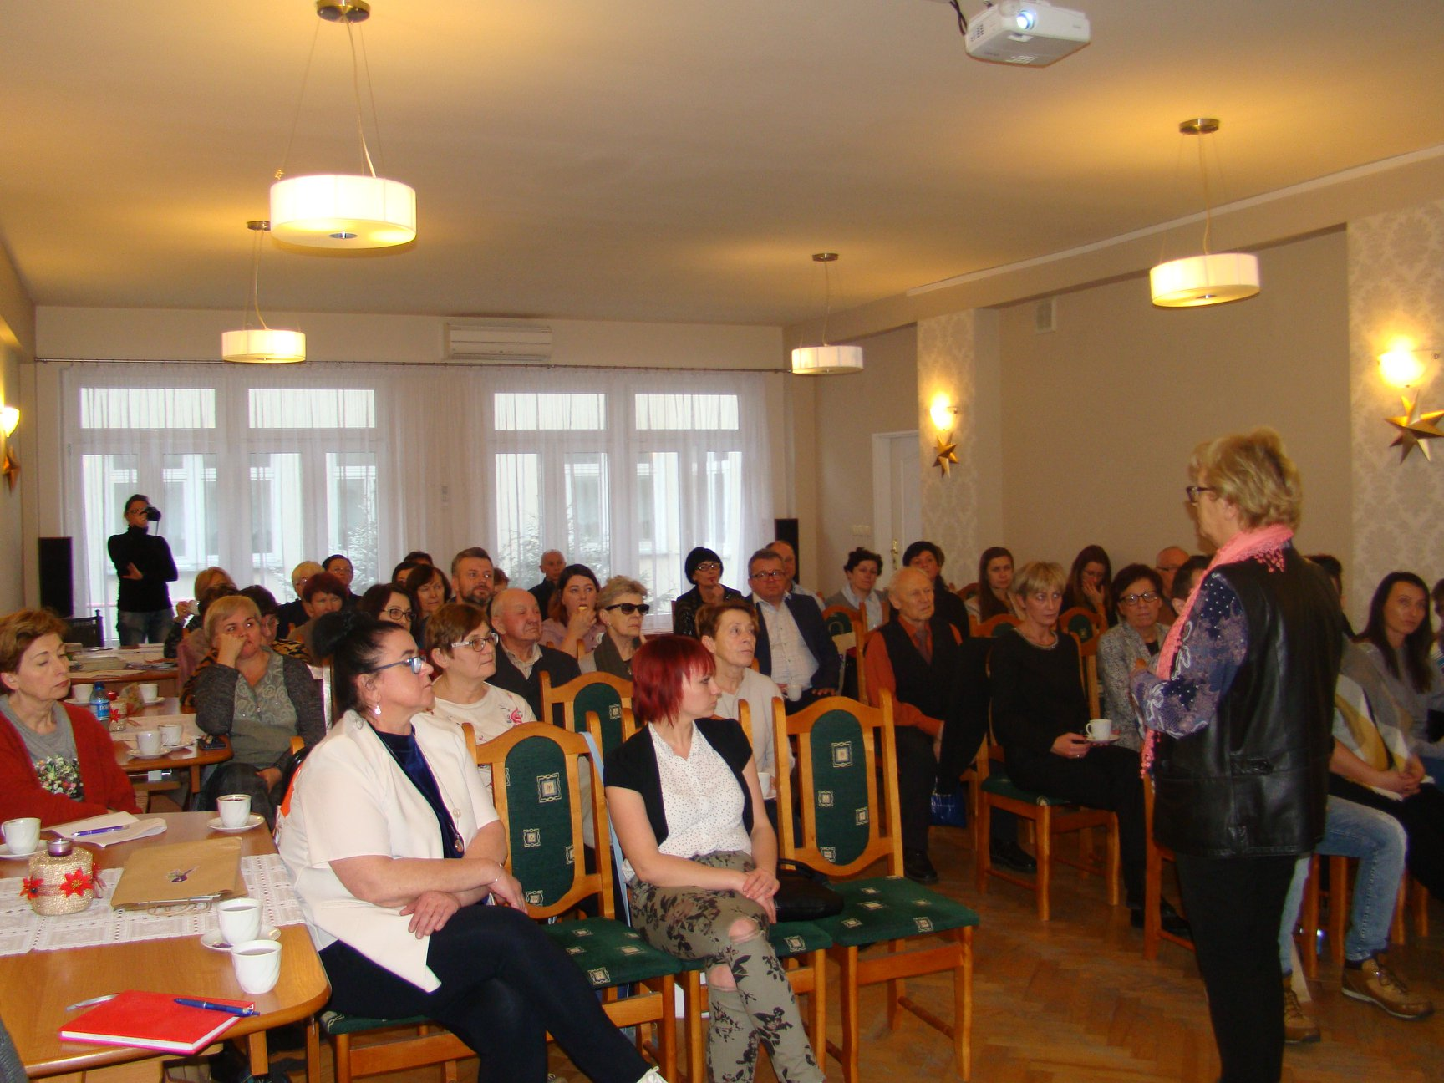
Edukacja profesjonalistów:
opiekunów zawodowych, pracowników służb socjalnych, terapeutów,
Wykłady interdyscyplinarne,
Warsztaty terapeutyczne,
Dystrybucja poradników i materiałów informacyjnych,
Szkolenie personelu placówek wsparcia,
Współpraca z Uniwersytetem Zielonogórskim i Medycznym Studium Zawodowym

Slide 9
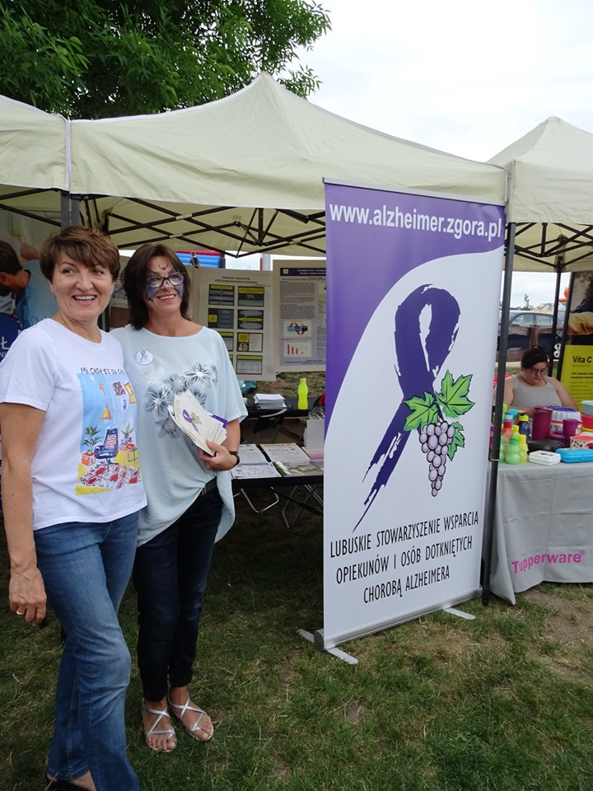
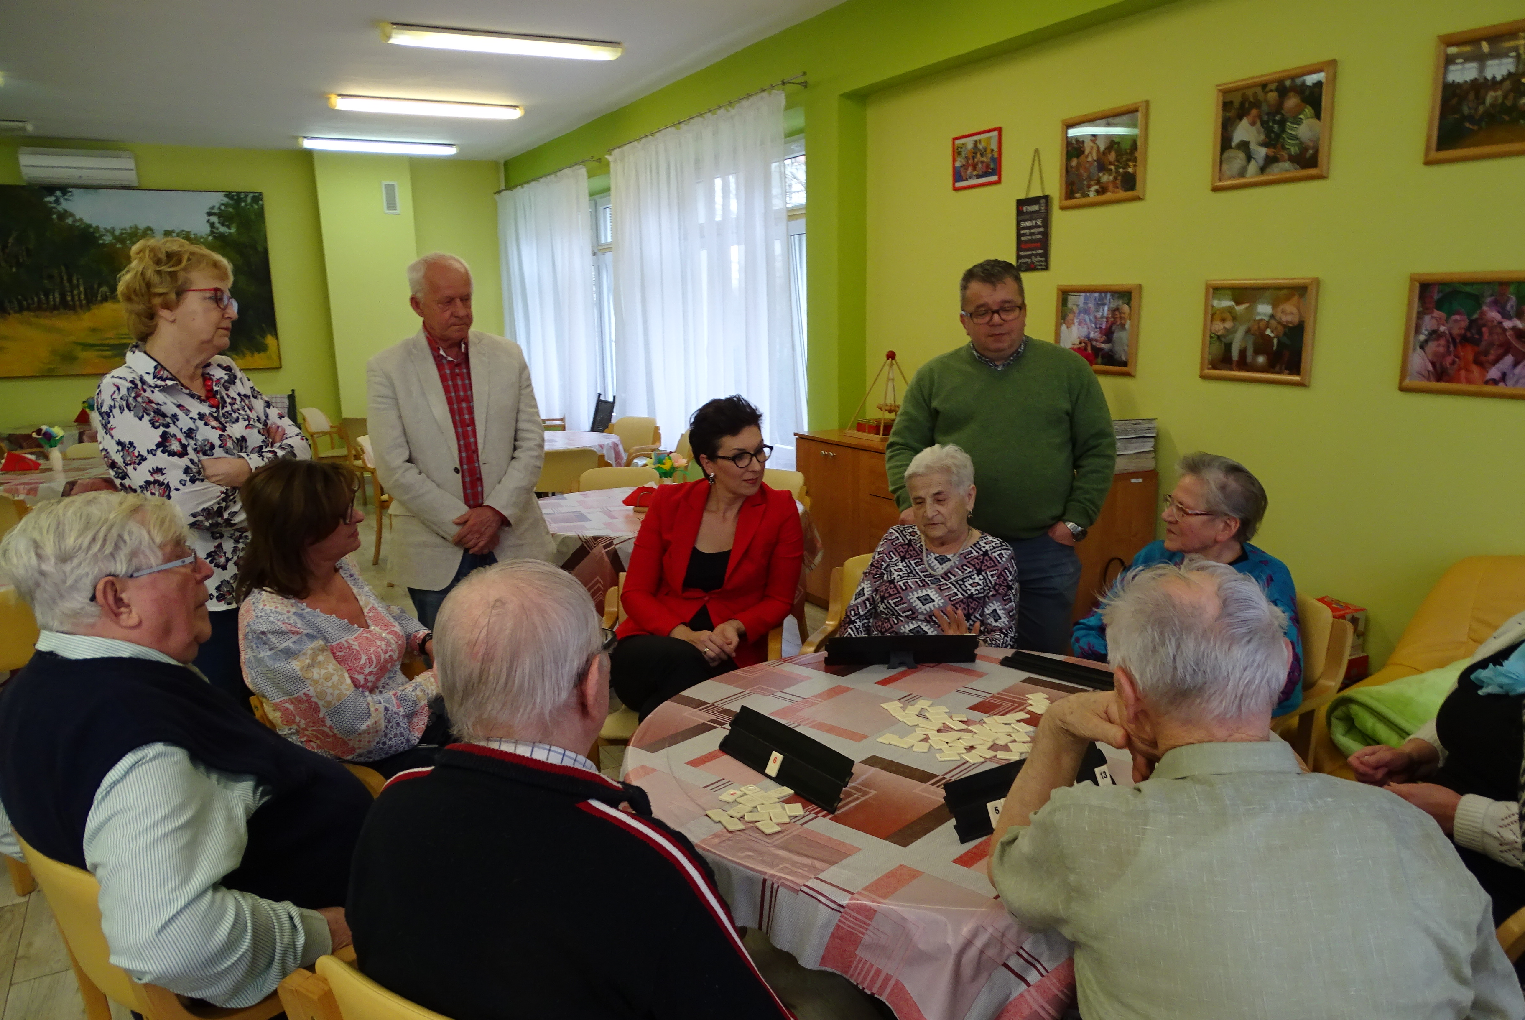
Edukacja otoczenia:
Otwarte wykłady i prelekcje,
udział w piknikach i lokalnych imprezach,
Udział w audycjach radiowych
Wykłady i pogadanki interdyscyplinarne,
Publikacja i dystrybucja poradników,
Edukowanie do dbałości o siebie,
Współpraca z innymi NGO,
Informowanie i edukowanie samorządowców, decydentów, ludzi biznesu…

Slide 10
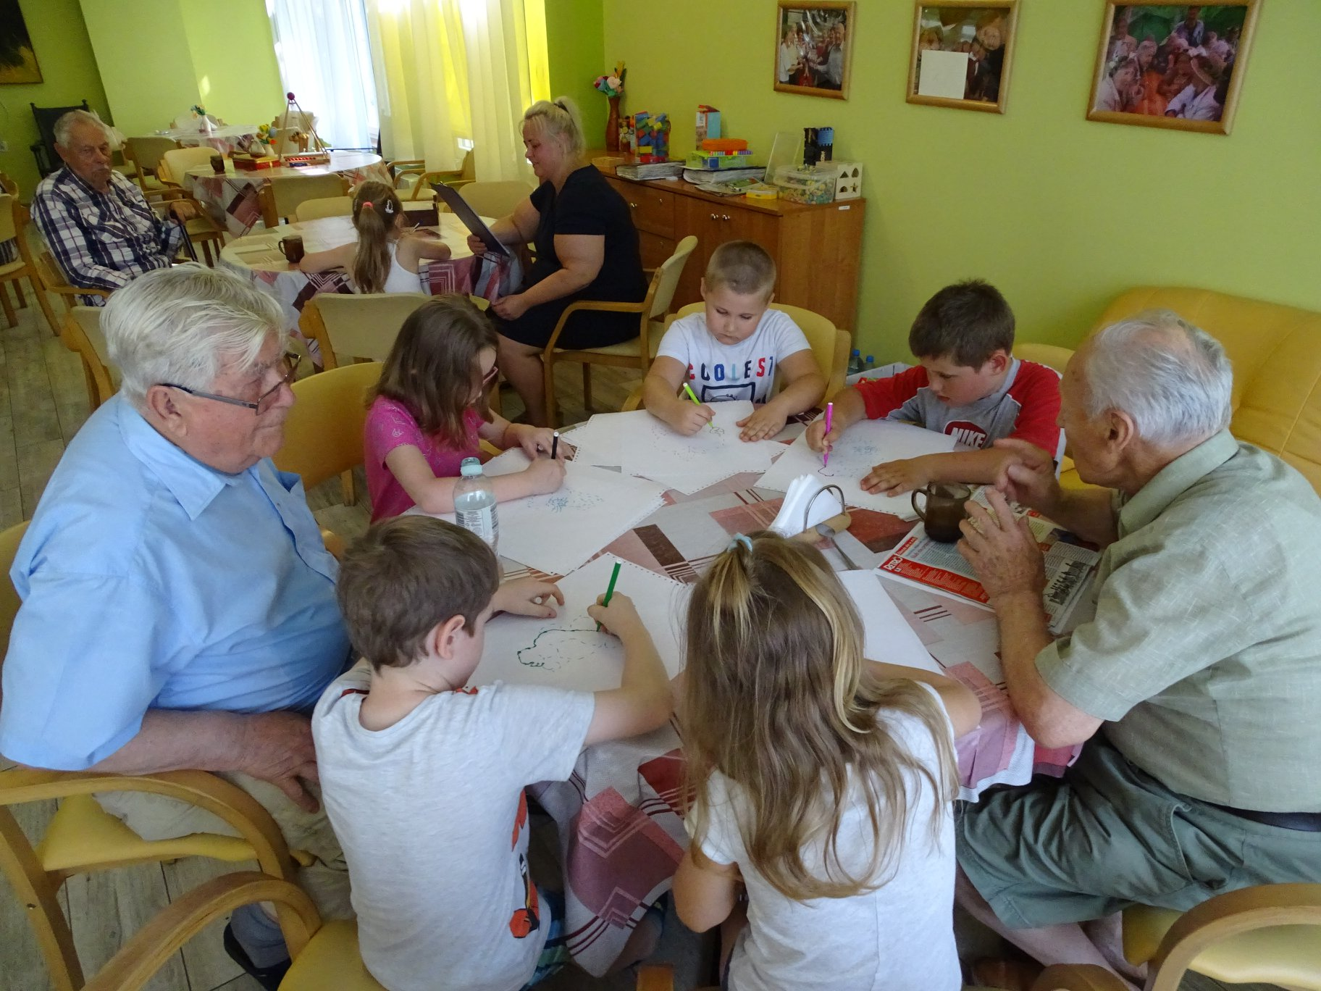
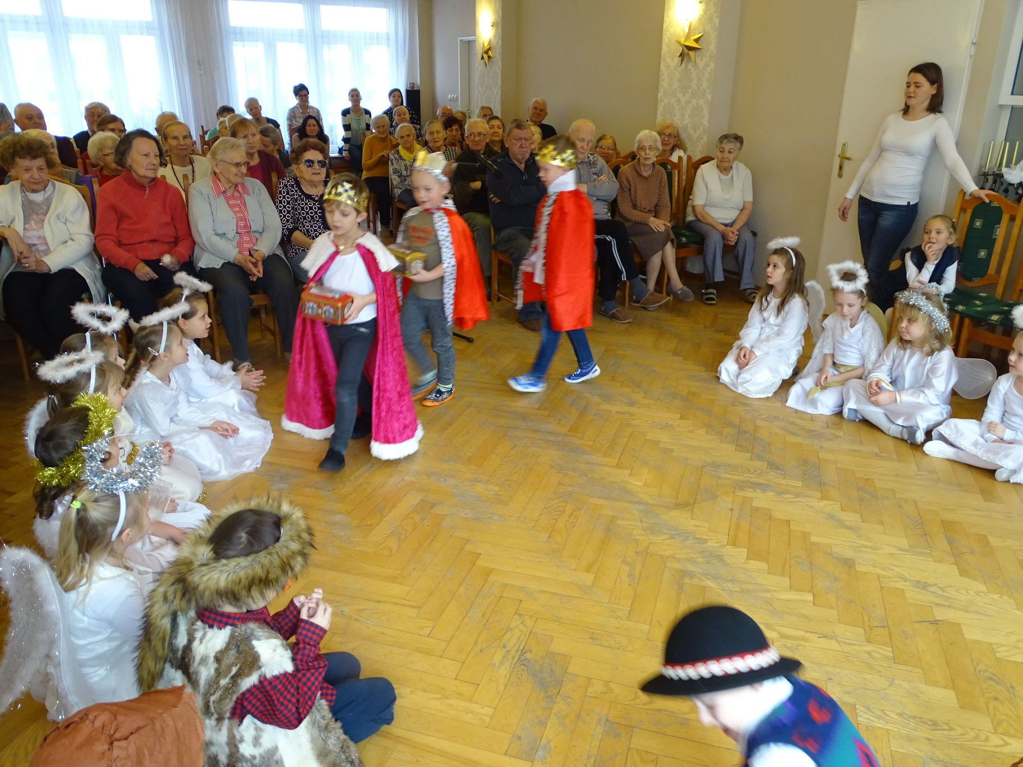
Edukacja dzieci i młodzieży:
Współpraca z przedszkolami i świetlicami socjoterapeutycznymi,
Pogadanki interdyscyplinarne,
Wykorzystanie „symulatora starości”,
Wspólne warsztaty terapeutyczne,
Programy edukacyjne,
Wolontariat i praktyki studenckie.

Slide 11
EFEKTY
Wyszkoleni opiekunowie,
Wyższy standard opieki,
Podnoszenie świadomości roli społecznej opiekuna,
Uczestnictwo w „Godzinie z Ekspertem” (Radio Zachód),
Zaproszenia na wykłady i konferencje,
Wpływ na politykę senioralną,
Spotkania z samorządowcami, parlamentarzystami
Publikacje
Realne wsparcie dla opiekunów faktycznych,
Współpraca z innymi organizacjami,
Udział w badaniach,
Popularyzacja wiedzy.

Slide 12
POTRZEBY i WYZWANIA
Wdrożenie Polskiego Planu Alzheimerowskiego
Lokalne badania – regionalne działanie – ogólnokrajowe przemiany
Programy profilaktyczne, edukacyjne i integracyjne,
Zwiększenie nakładów sił i środków dla NGO
Procesy demograficzne,
Sandwich generation
Zmiana modelu rodziny,
Zaangażowanie decydentów…

Slide 13
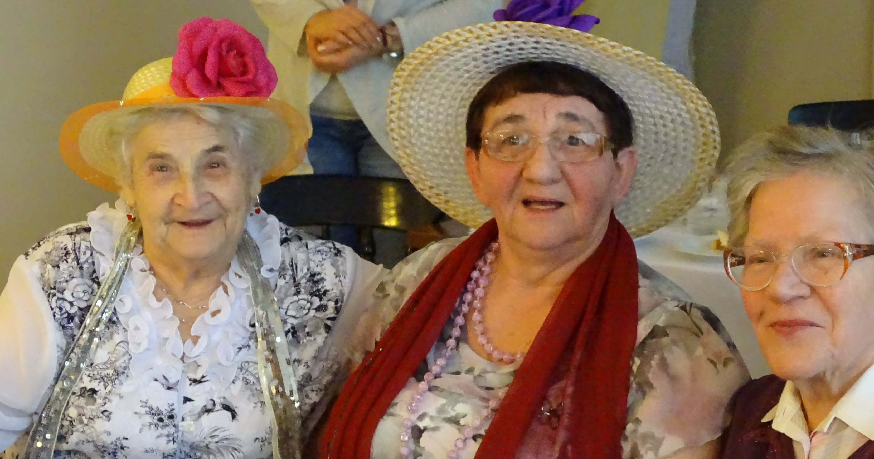
Lubuskie Stowarzyszenie Wsparcia Opiekunów i
Osób Dotkniętych Chorobą Alzheimera
Przyjdź, zadzwoń, napisz…
Zielona Góra, Os. Pomorskie 28
Tel. 68 325 83 66
biuro@alzheimer.zgora.pl
www.alzheimer.zgora.pl

